Slide 1
Présentation du DAIKIRI Concept pour le Trophée du Snacking d’or 2018

Slide 2
Depuis 2000, Europrojet est spécialisée dans l’agencement et les concepts de vente à emporter pour la restauration rapide et à thème. L’originalité et la robustesse de nos réalisations, ont fait notre réputation auprès des franchises, chaines de restauration, hôtellerie et indépendants des métiers de bouche.
Qui sommes-nous ?

Slide 3
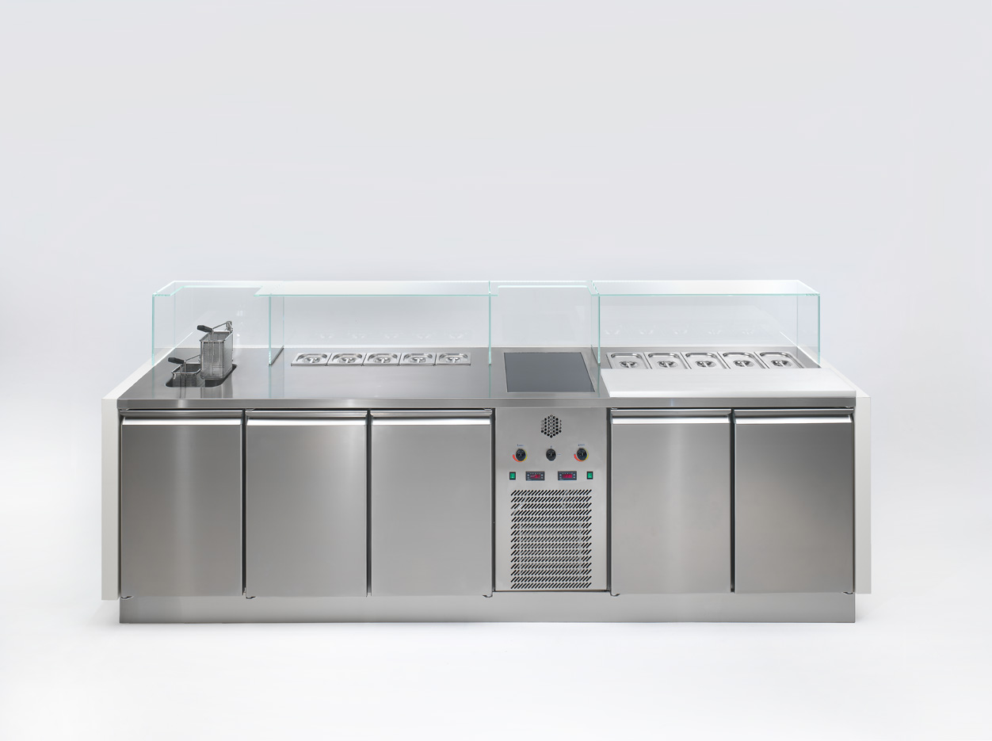
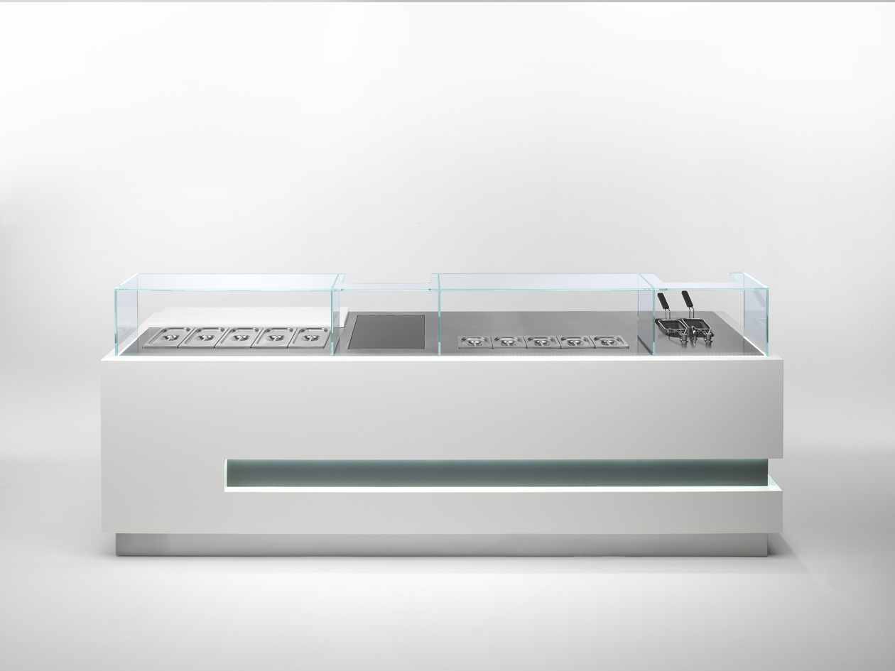
Vue arrière
Vue avant
Personnalisation du décor à la demande du client
Meuble ‘Monobloc’ de 3m25 tout inox AISI 304

Slide 4
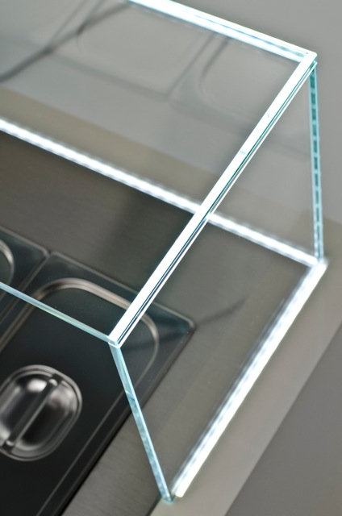
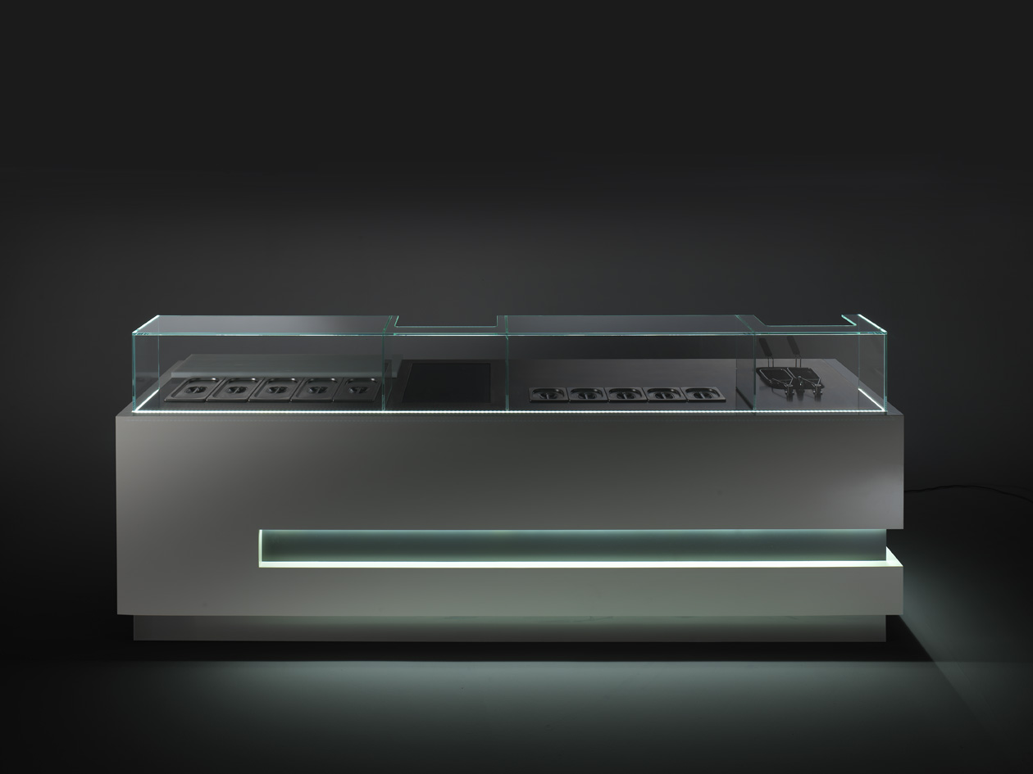
Détails du vitrage
Vitre extra claire collée U.V
LED en partie inférieure du vitrage
Notes:
Led, Vitre extra fine

Slide 5
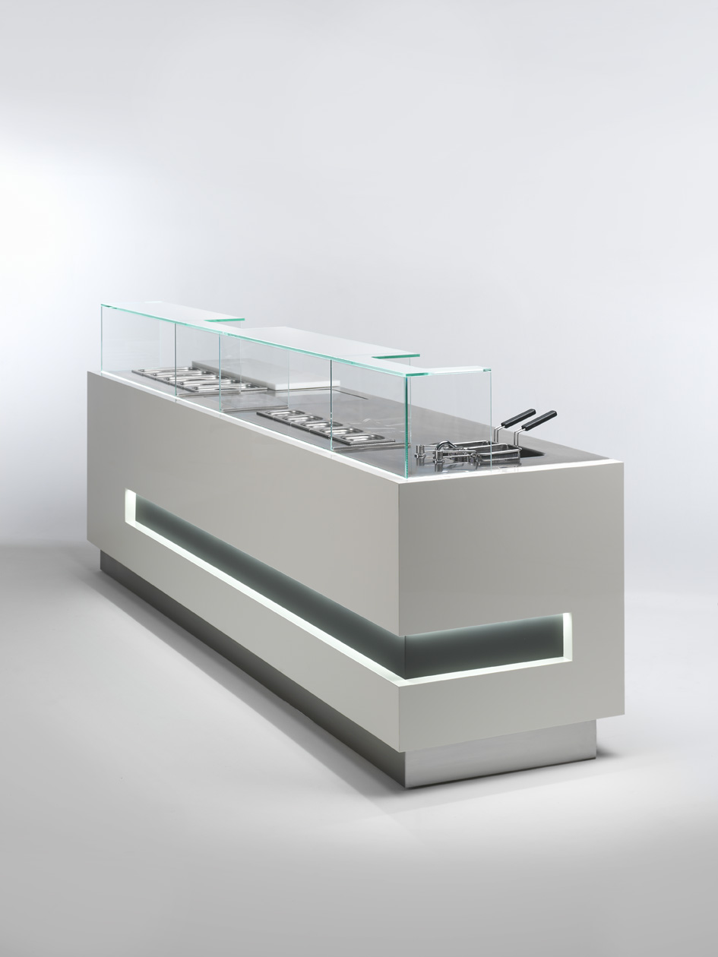
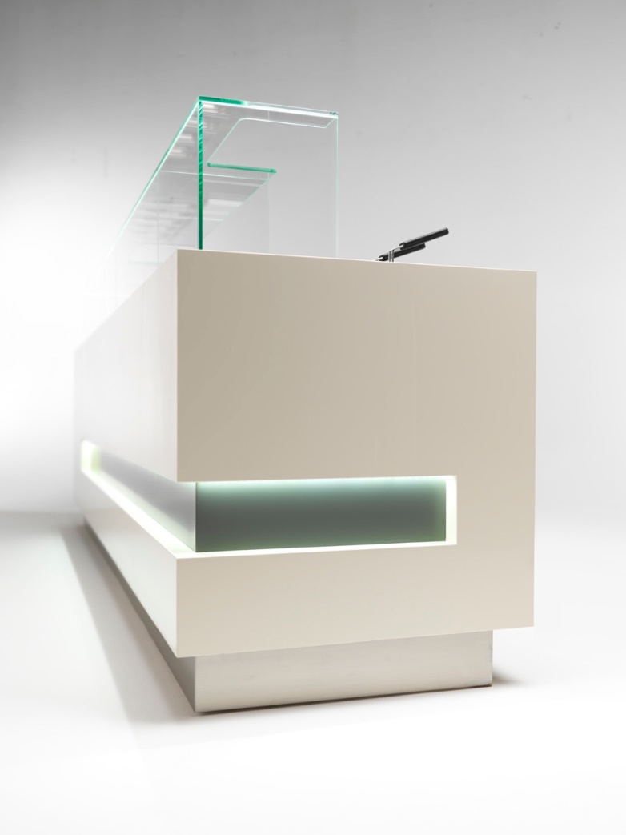
Vue de profil

Slide 6
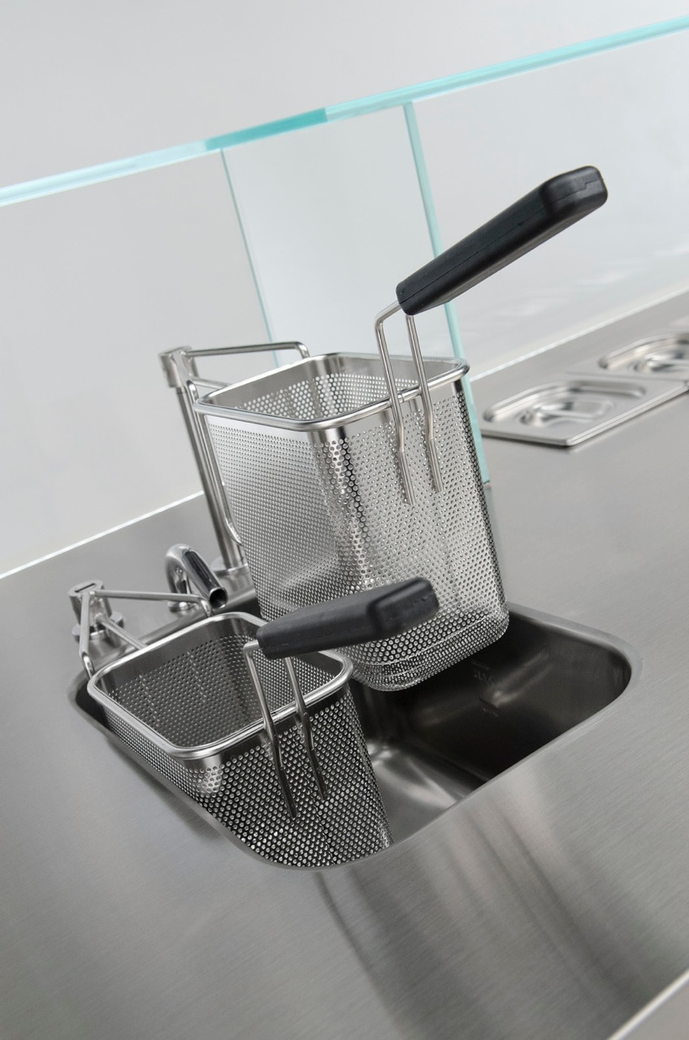
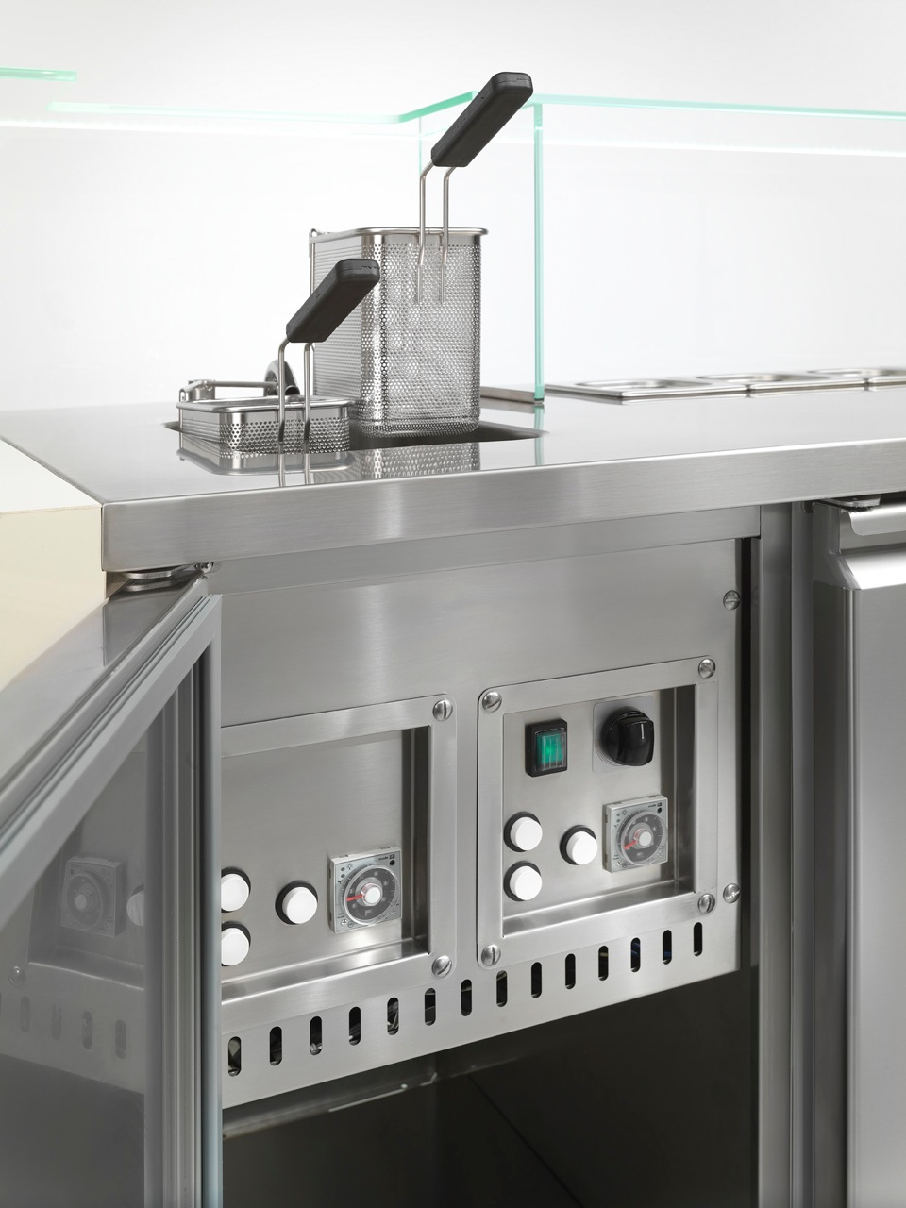
Cuiseur à pâtes avec système de relevage automatique
Bloc de contrôle du cuiseur à pâtes
Cuve soudée au plan de travail

Slide 7
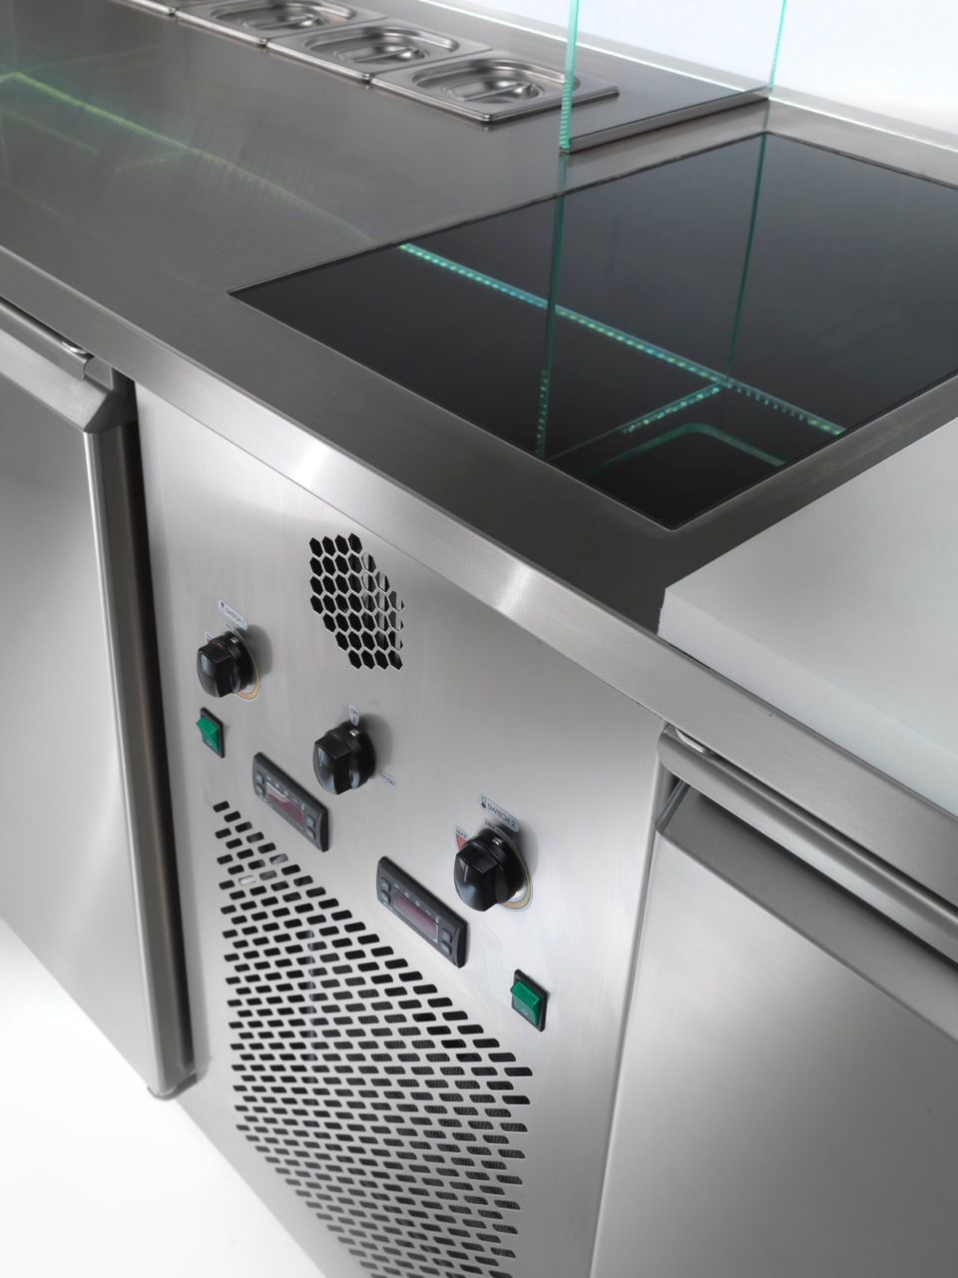
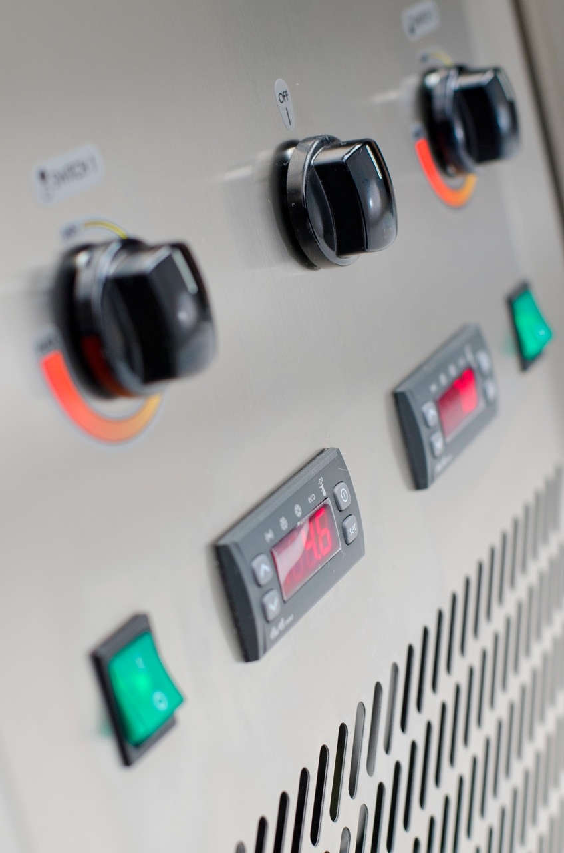
Plaque à induction à haut rendement
Bloc technique : Régulation du froid et de la cuisson
Solution alternative : Wok à induction

Slide 8
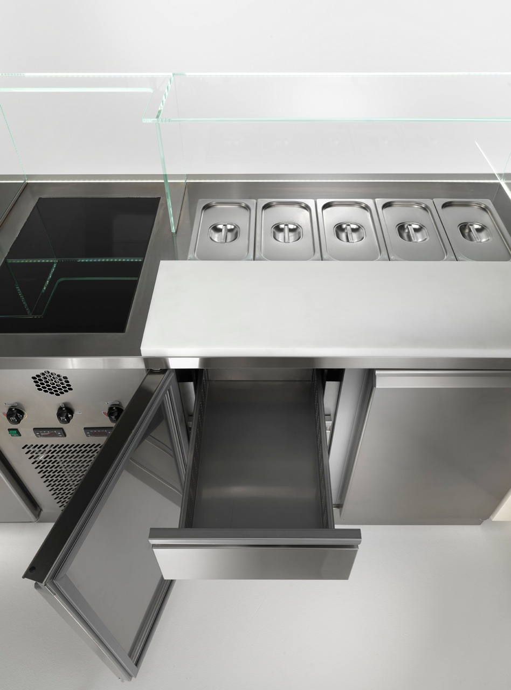
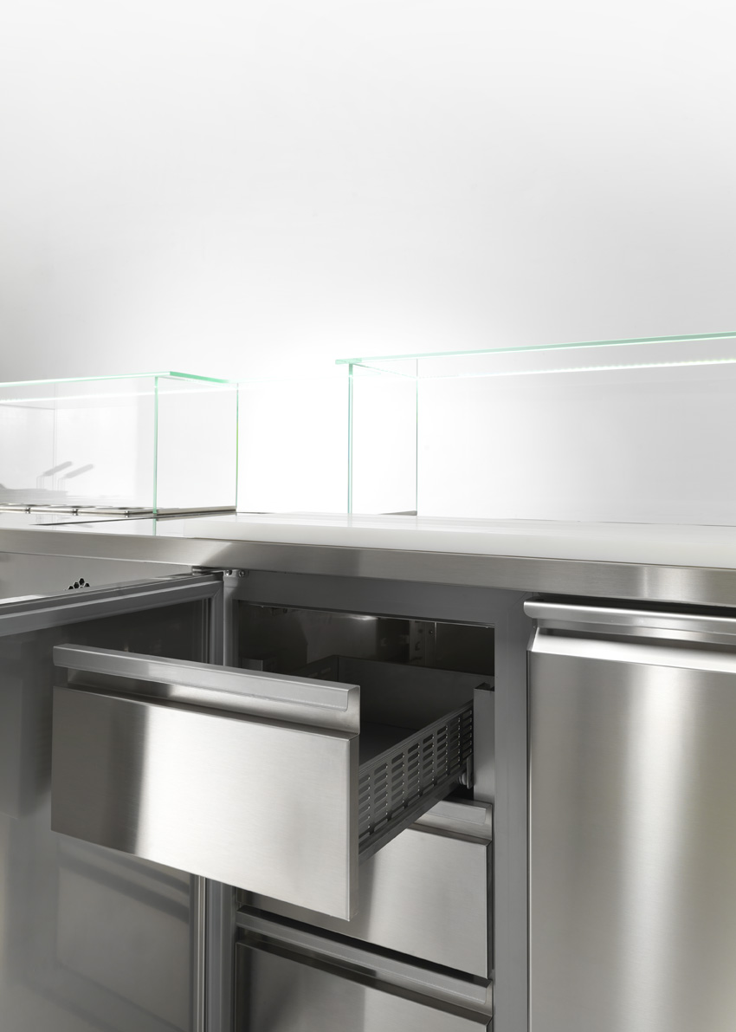
Zone de préparation et de découpe pour des réalisations de salades, bagels, …etc.
10 bacs à topping GN 1/6
Zone stockage tampon réfrigéré GN 1/1 avec option triple tiroirs

Slide 9
Notre produit permet la réalisation de plusieurs tâches :
Cuisson de pâtes, et assaisonnement devant le client avec 5 sauces réfrigérées aux choix
Réalisation possible de wok de légumes chauds, ou de cuisson de viandes
Préparation de salade à la demande
Réalisation de sandwichs, bagels, ou burgers
Le DAIQUIRI Concept présente plusieurs avantages :
Son ergonomie et son efficacité lors de la préparation, indispensable pour la restauration rapide et la vente à emporter.
Sa facilité de nettoyage.
Ainsi que sa visibilité et qualité du détail.

Slide 10
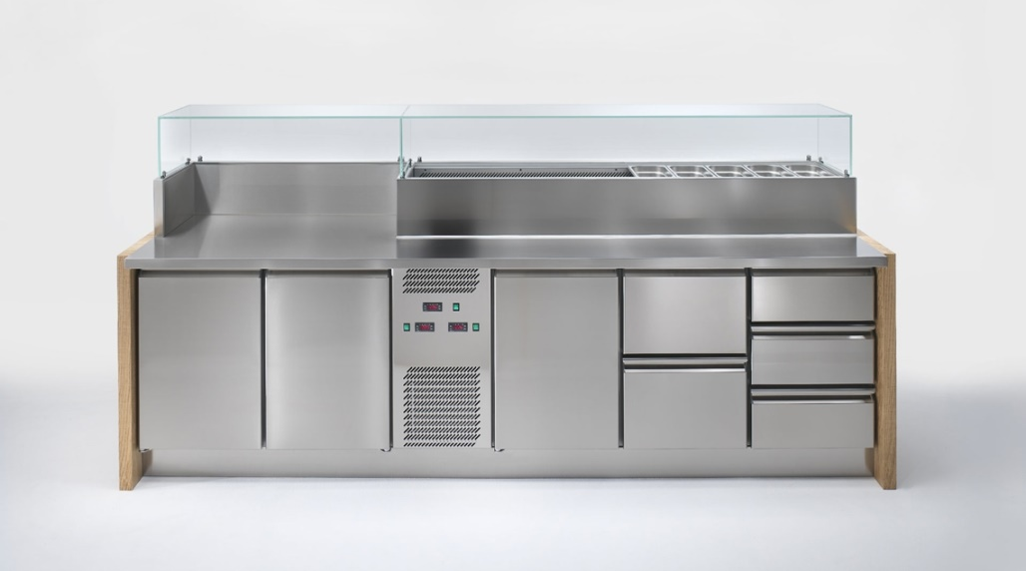
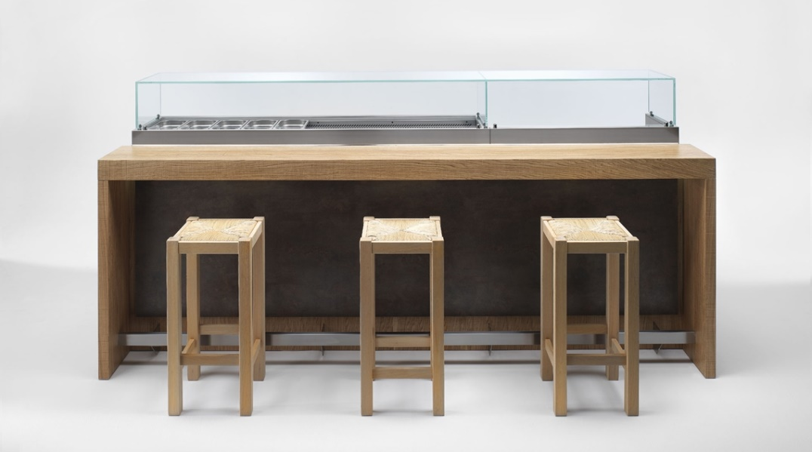
Ce meuble est une réalisation spécifique pour pastashow. Le DAIQUIRI Concept illustre le type de réalisation qu’Europrojet réalise dans un esprit : « Tout est possible en terme de topping et cooking chaud »
Autres exemples : Bar à sushis

Slide 11
Toute l’équipe d’Europrojet vous remercie de votre attention.

